Slide 1
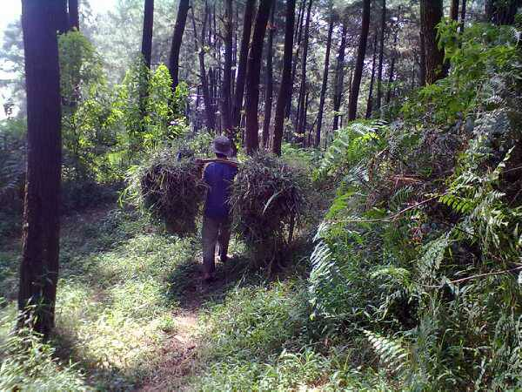
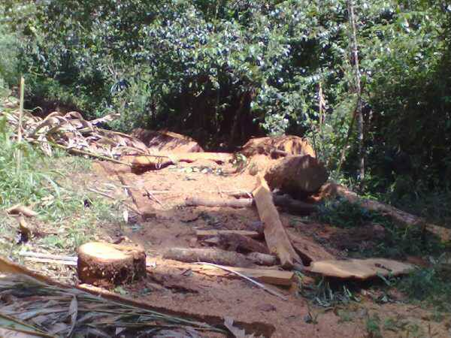



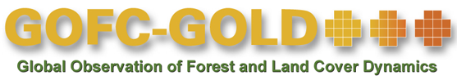
Module 2.2 Suivi des données sur les activités concernant les forêts restant des forêts (y compris la dégradation des forêts)
Auteurs :
  Carlos Souza, Imazon
  Sandra Brown, Winrock International
  Jukka Miettinen, Centre commun de recherche (JRC) de la Commission européenne (CE)
  Frédéric Achard, CE – JRC
  Martin Herold, Université de Wageningen
Au terme du cours, les participants devraient être à même de :
Décrire différents types de dégradation des forêts ainsi que
les méthodes de surveillance de la dégradation
Cartographier et analyser divers processus de dégradation des forêts en utilisant des levés de terrain ainsi que les outils de télédétection présenté dans ce module
V1, mai 2015
Licence Creative Commons

Slide 2
Documents de référence
GOFC-GOLD. 2014. Sourcebook. Section 2.2.
GFOI. 2014. Intégration des données de télédétection et d’observation au sol pour l’estimation des sources et des puits de gaz à effet de serre dans les forêts : Méthodes et pratiques recommandées par l’Initiative mondiale pour l’observation des forêts (MPR). Sections 2.2.2 et 3.
Souza. 2012. “Monitoring of Forest Degradation.” In Global Forest Monitoring from Earth Observation.
Morton, D., et al. 2011. “Historic Emissions from Deforestation and Forest Degradation in Mato Grosso, Brazil : 1) source data uncertainties”
Simula. 2009. “Towards Defining Forest Degradation : Comparative Analysis Of Existing Definitions.” Working Paper 154, FAO.
Herold et al. 2011. “Options for Monitoring and Estimating Historical Carbon Emissions from Forest Degradation in the Context of REDD+.” Carbon Balance and Management.
Pearson, Brown, and Casarim. 2014. “Carbon Emissions from Tropical Forest Degradation Caused by Logging.” Environmental Research Letters.

Slide 3
Plan du cours
Définition de la dégradation des forêts et contexte des Recommandations du GIEC en matière de bonnes pratiques
Types de dégradation des forêts
Méthodes d’évaluation des superficies forestières dégradées :
  Surveillance de la dégradation des forêts due à l’abattage sélectif
  Méthodes de télédétection :
    méthodes directes
    méthodes indirectes
Logiciels nécessaires

Slide 4
Plan du cours
Définition de la dégradation des forêts et contexte des Recommandations du GIEC en matière de bonnes pratiques
Types de dégradation des forêts
Méthodes d’évaluation des superficies forestières dégradées
  Surveillance de la dégradation des forêts due à l’abattage sélectif
  Méthodes de télédétection
    méthodes directes
    méthodes indirectes
Logiciels nécessaires

Slide 5
Dégradation : introduction
La dégradation (modification des forêts restant des forêts) entraîne le déclin à long terme/durable des stocks de carbone.
Les niveaux d’émissions par unité de surface sont inférieurs à ceux du déboisement ; les effets cumulatifs et secondaires peuvent entraîner d’importantes émissions de carbone.
La surveillance de la dégradation des forêts est importante pour éviter le déplacement des émissions dues à la réduction du déboisement.
Une dégradation plus grave (superficie/intensité) produit généralement des indicateurs plus marqués, permettant une surveillance efficace à l’échelle nationale.

Slide 6
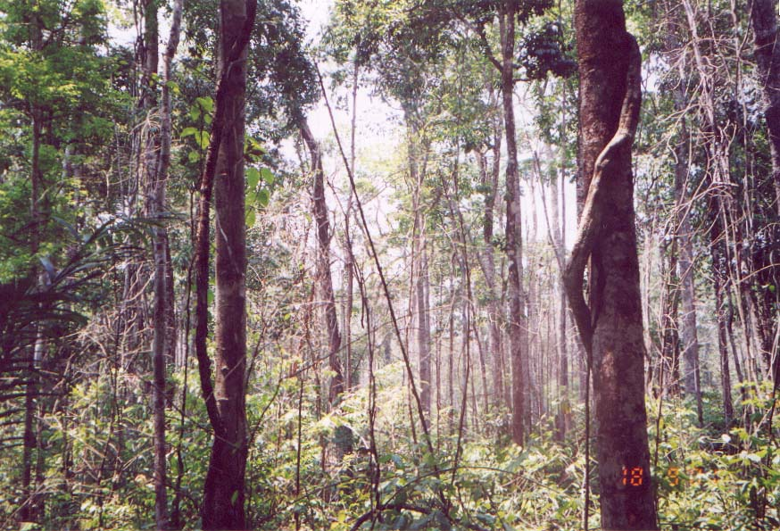
Définition de la dégradation des forêts
Plus de 50 définitions ont été recensées dans les publications scientifiques (Simula 2009 ; Herold 2011).
D’une manière générale, la dégradation des forêts est un type d’intervention anthropique entraînant la modification du couvert, de la structure et/ou de la composition et de la fonction des forêts.
Les modifications peuvent être temporaires ou permanentes.
Les modifications peuvent concerner la biodiversité, les stocks de carbone, les cycles hydrologiques et biochimiques, les sols et d’autres services environnementaux.
Exemple de dégradation des forêts due à des coupes et des feux répétés dans la région de Sinop, dans l’état du Mato Grosso (Brésil).
Notes:
Les modifications temporaires font débat. Comment peut-on parler de dégradation si la forêt se régénère en moins de 5 ans? En quoi est-ce important?
Sources :
Simula 2009;
Herold et al. 2011.

Slide 7
Définition du GIEC de la dégradation des forêts
Aux fins de la Convention des Nations Unies sur les changements climatiques, le GIEC a défini la dégradation des forêts en 2003 en fonction de l’élimination des stocks de carbone forestier :
  « Une perte anthropique directe et durable (s’étalant sur X années ou plus) d’au moins Y % des stocks de carbone forestier [et des ressources forestières] depuis le temps T qui n’est pas considérée comme un déboisement »
  (X, Y et T n’ont pas été définis.)

Slide 8
Définitions du point de vue de REDD+
Recommandations générales de la réunion des Experts du SBSTA (CCNUCC 2008) :
  « La dégradation entraîne une perte de stock de carbone dans les forêts restant des forêts »
La définition des forêts influence directement celle de la dégradation des forêts (… qui restent des forêts)
Plusieurs processus conduisent à la dégradation des forêts : l’exploitation forestière, le ramassage de bois de feu, les feux, le pâturage forestier, etc.
Du point de vue de la surveillance, il est important de considérer quel type/processus de dégradation est évalué :
  Différents types de dégradation peuvent nécessiter différentes méthodes et données
Notes:
Source :
UNFCCC 2008.

Slide 9
Plan du cours
Définition de la dégradation des forêts et contexte des Recommandations du GIEC en matière de bonnes pratiques
Types de dégradation des forêts
Méthodes d’évaluation des superficies forestières dégradées
  Surveillance de la dégradation des forêts due à l’abattage sélectif
  Méthodes de télédétection
    méthodes directes
    méthodes indirectes
Logiciels nécessaires

Slide 10
Dégradation des forêts et impact sur les stocks de carbone
Les perturbations anthropiques entraînent des pertes de forêts : feux (trait rouge), défrichement (orange), abattage (gris).
La dégradation des forêts est le plus souvent associée à l’exploitation forestière (abusive ou non planifiée) et aux feux de forêt.
La culture itinérante et la foresterie de plantation équilibrent les stocks de carbone avec le temps.
Repousse naturelle
Forêt primaire
Abattage continu
Autres perturbations:
Repousse perturbée,
feux/tempêtes/ravageurs
Stock de carbone (aérien)
Foresterie de plantation
Agroforesterie
Agriculture itinérante
Déboisement
Temps
Notes:
Représentation conceptuelle (données non réelles) de l’impact sur les stocks de carbone aérien de différents types de dégradation des forêts.

Slide 11
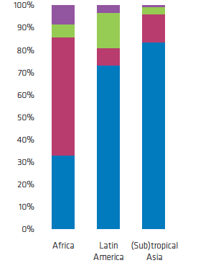
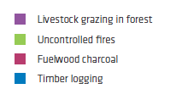
Importants facteurs directs de dégradation
Poids relatif des facteurs de la dégradation des forêts
Amérique latine et Asie (sub) tropicale :
Production commerciale de bois > 70 % de la dégradation totale
Afrique :
Ramassage de bois de feu, production de charbon de bois et production de bois
Source :
Hosonuma et al., 2012
Notes:
Source :
Hosonuma et al. 2012.

Slide 12
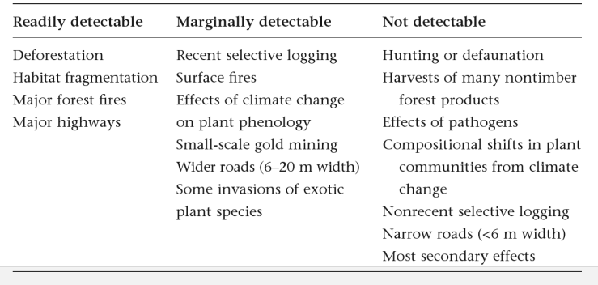
Détectabilité de la dégradation des forêts
La dégradation des forêts peut être due à une ou plusieurs menace(s) anthropique(s) et la détectabilité par des systèmes d’observation de la terre n’est pas toujours possible.
Détectabilité des différentes menaces pesant sur les forêts tropicales à l’aide des techniques disponibles de télédétection à moyenne résolution
Source :
Laurence and Peres 2006.
Notes:
Les menaces difficilement détectables sont celles qui peuvent être détectées, au moins partiellement, par des méthodes à haute résolution ou des algorithmes de détection spécialisés qui sont coûteux, techniquement difficiles à mettre en œuvre et uniquement disponibles pour des zones limitées ou spécifiques.
Source :
Laurence and Peres 2006.

Slide 13
Plan du cours
Définition de la dégradation des forêts et contexte des Recommandations du GIEC en matière de bonnes pratiques
Types de dégradation des forêts
Méthodes d’évaluation des zones forestières dégradées
  Surveillance de la dégradation des forêts due à l’abattage sélectif
  Méthodes de télédétection
    méthodes directes
    méthodes indirectes
Logiciels nécessaires

Slide 14
Options en matière de surveillance de la dégradation historique des forêts
Activité/facteur de dégradation | Données sur les activités (au niveau national)
Extraction de produits forestiers aux fins de subsistance et pour les marchés locaux : bois de feu, charbon, etc. | Données historiques limitées Informations provenant d’études à l’échelle locale ou utilisant des indicateurs indirects (densité de population, consommation des ménages, etc.) Seules les modifications cumulatives à long terme peuvent être observées à partir de données satellitaires historiques
Extraction industrielle/commerciale de produits forestiers, telle que l’abattage sélectif | Données et statistiques sur les récoltes Données satellitaires historiques (série chronologique Landsat) analysées dans les zones de concession La méthode directe devrait être envisagée pour les années récentes
Autres perturbations telles que les feux sauvages (non contrôlés) | Analyse des données satellitaires historiques (depuis 2000) sur les feux avec des données de type Landsat
Source : Herold et al. 2011.

Slide 15
Sources courantes de données sur les activités concernant la dégradation des forêts
Observations et levés sur le terrain section 3i) :
  Méthodes reposant sur des inventaires (nationaux, infranationaux)
  Données issues de levés sur le terrain (avec entretiens), de travaux de recherche et de placettes d’échantillonnage permanentes
  Données sur la foresterie commerciale (concessions et taux d’extraction du bois)
  Indicateurs indirects concernant l’offre et la demande intérieures (charbon, bois de feu, subsistance)
Télédétection (section 3ii) :
  Détection directe des processus de dégradation (altération du couvert forestier)
  Méthodes indirectes (observation des infrastructures humaines)
  Surveillance des feux (feux actifs et zones brûlées, voir également le Module 2.6)

Slide 16
Plan du cours
Définition de la dégradation des forêts et contexte des Recommandations du GIEC en matière de bonnes pratiques
Types de dégradation des forêts
Méthodes d’évaluation des zones forestières dégradées
  Surveillance de la dégradation des forêts due à l’abattage sélectif
  Méthodes de télédétection
    méthodes directes
    méthodes indirectes
Logiciels nécessaires

Slide 17
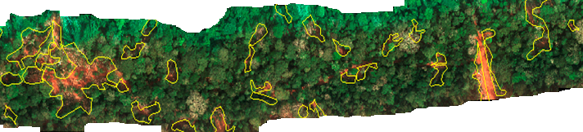
Dégradation des forêts due à l’abattage sélectif
Réduction du couvert :
  Trouées dues à l’abattage des arbres et aux dommages collatéraux
  Défrichement pour les routes, jetées et glissoirs
Les dommages sont rarement contigus

Slide 18
Comment estimer les émissions dues aux pratiques d’exploitation forestière
Deux méthodes de base inspirées du cadre du GIEC :
  Combinaison des taux d’extraction du bois, plans de gestion et images à haute résolution pour les données sur les activités et les gains-pertes pour les facteurs d’émission (Voir également le Module 2.3)
  Télédétection utilisant des images à moyenne résolution pour les données sur les activités et la méthode de la variation des stocks pour les facteurs d’émission (voir la section 3.ii)

Slide 19
Exemple d’abattage sélectif
Les émissions dues à l’abattage sélectif sont estimées comme suit :
EF (t C/m3) = ELE + LDF + LIF
Où :
  ELE = émissions dues au bois extrait (t C/m³ extrait)
  LDF = facteur de dommage de l’abattage, ou carbone de la biomasse morte abandonnée dans les trouées suite à l’abattage des arbres et aux dommages accidentels (t C/m³ extrait)
  LIF = facteur des infrastructures d’exploitation forestière, ou carbone de la biomasse morte liée à la construction d’infrastructures (t C/m³)
Les données de terrain sont collectées pour quantifier les ELE et le LDF à partir de plusieurs trouées dues à l’abattage.
Les données sur les activités concernant cette méthode correspondent au volume total extrait de la forêt par an, mais leur obtention peut nécessiter une combinaison de données de terrain et d’images de télédétection de très haute résolution.
Notes:
Cette équation est celle utilisée pour estimer les émissions dues à l’abattage sélectif. La quantification des facteurs détermine les types de données de terrain devant être collectées.
Source :
Pearson, Brown, and Casarim. 2014.

Slide 20
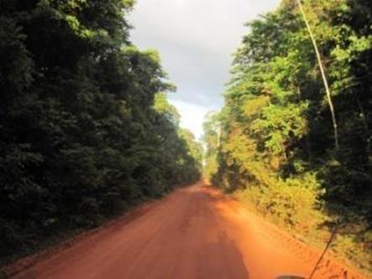
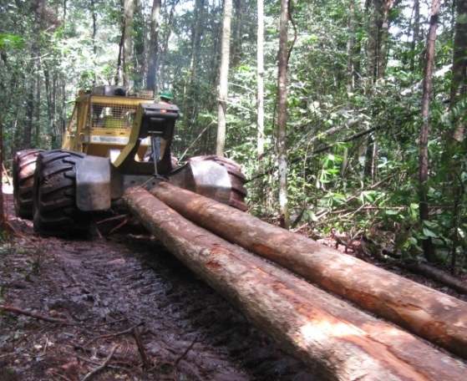
Estimation des données sur les activités d’abattage sélectif à partir des données sur les récoltes
La méthode de l’abattage sélectif (Module 2.3) nécessite la quantification du Facteur des infrastructures d’exploitation forestière :
  Ce facteur (LIF) est la somme de l’impact sur le carbone des glissoirs, des routes et des jetées.
  L’impact sur le carbone est estimé comme étant le produit des stocks estimés de carbone des zones forestières non exploitées et de la surface des infrastructures
  Le LIF peut être normalisé aux émissions par unité de volume extrait en divisant les émissions par le volume récolté en m³
Notes:
Le facteur des infrastructures d’exploitation forestière estime les émissions de carbone dues aux infrastructures construites pour les activités d’abattage sélectif.

Slide 21
Problème potentiel : quantification fiable du bois extrait par unité de surface par an
Fiabilité des données nationales :
  Existence du programme FLEGT sur la surveillance de l’abattage ?
  Abattage illégal ?
  Extraction supérieure aux possibilités d’abattage ?
Utilisation possible d’une méthode indépendante – les images aériennes obtenues par échantillonnage produisent des estimations de la superficie des trouées dues à l’abattage et aux autres impacts :
  Obtention, à partir de données de terrain sur les parcelles d’abattage, de données sur les volumes de bois extrait (m³) par unité de surface des trouées (m²)
Notes:
FLEGT = Application des réglementations forestières, gouvernance et échanges commerciaux Pour toute information complémentaire, voir: http://www.euflegt.efi.int/about-flegt
La formule idéale consisterait à produire des estimations fiables de la quantité de bois extraite chaque année, c’est-à-dire de la quantité totale pour toutes les concessions ou de la superficie totale récoltée au cours d’une année donnée (en m³/ha). Les estimations devraient être fiables dans certains pays, notamment ceux qui utilisent un système de surveillance de l’abattage (par exemple, à l’aide de codes-barres sur les rondins et souches).
Si les estimations ne sont pas fiables, d’autres méthodes, présentées dans les diapositives suivantes, permettent d’obtenir ces données.

Slide 22
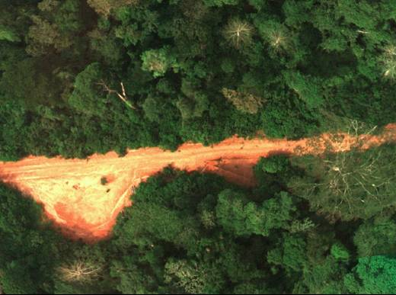
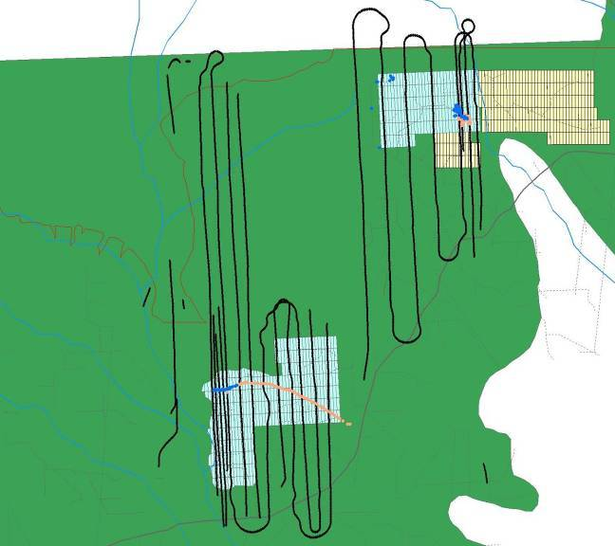
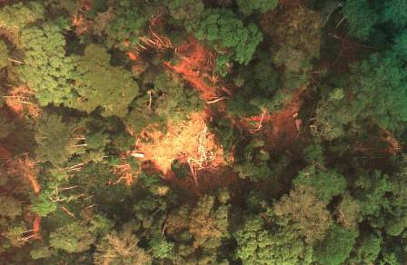
Option : transects aériens au-dessus des concessions pour surveiller les dommages dus à l’abattage
Résolution de 15-20 cm
Concessions actives en bleu
Notes:
Cette méthode utilise des images aériennes à très haute résolution (environ 15 cm) qui se chevauchent de sorte qu’elles puissent être observées en 3D avec le matériel requis (logiciel ERDAS et lunettes spéciales). Elle repose sur un échantillonnage des concessions actives et l’identification des trouées dues à l’abattage et des autres dommages infrastructurels. Ces images nécessitent un matériel relativement simple (des prestataires commerciaux existent) pouvant être embarqué dans des avions monomoteurs volant sous les nuages à environ 1000-1500 pieds au-dessus du sol ; la hauteur par rapport au sol détermine la résolution des images.

Slide 23
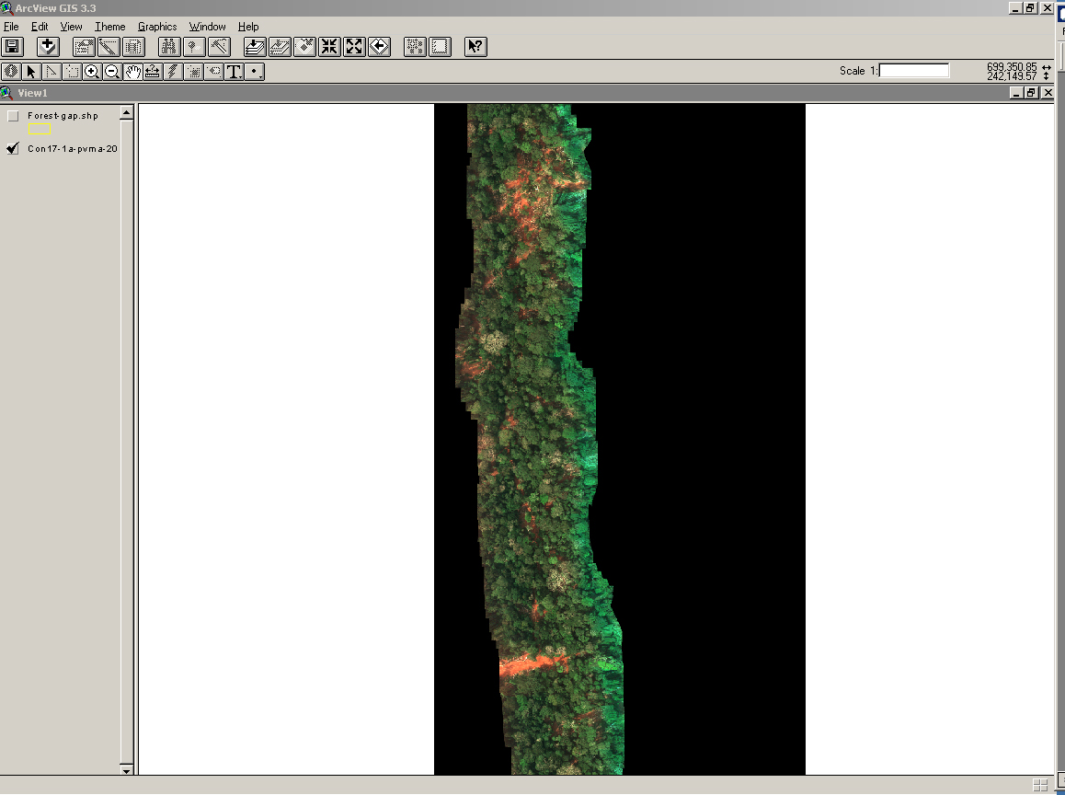
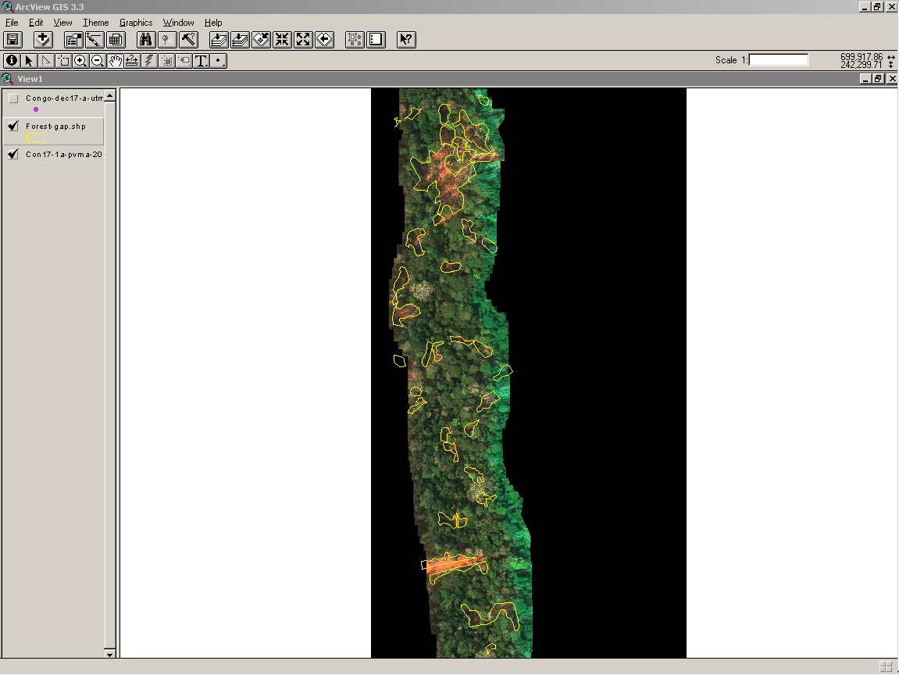
Bandes d’images aériennes illustrant les dommages dus à l’abattage
Les images présentant des trouées sont délimitées automatiquement à l’aide du logiciel eCognition.
Utilise des images pour estimer la surface des trouées dues à l’abattage et la relation entre le volume (m³) extrait et la superficie des trouées (m²) (à partir de données de terrain).
Mesure la superficie des routes et des jetées ainsi que la longueur des glissoirs.
Estime la proportion de la superficie totale de l’échantillon formée de trouées et la proportion des concessions actives totales échantillonnées avec des bandes d’images :
  Estime le volume total extrait et la superficie/longueur des infrastructures d’exploitation forestière
Notes:
Les images peuvent être utilisées pour calculer la superficie des trouées à l’aide du programme eCognition. Les observations de terrain permettent ensuite d’établir le volume total extrait ainsi que la superficie totale des dommages infrastructurels.

Slide 24
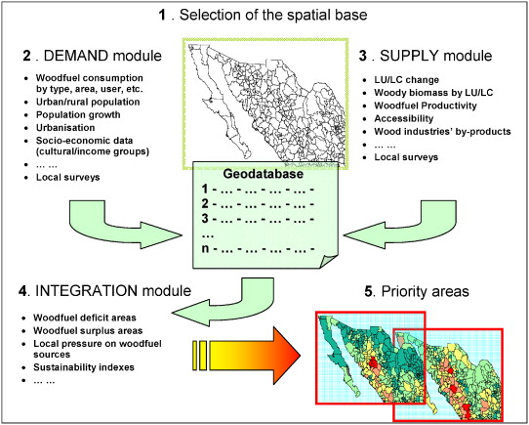
Utilisation de l’analyse spatiale pour modéliser l’offre et la demande de bois de feu
LU/LC = affectation des
terres/couvert terrestre
Source : Ghilardi et al. 2007.
Notes:
Une autre solution consiste à utiliser l’analyse spatiale pour modéliser l’offre et la demande de bois de feu pour calculer la superficie et le volume total de bois extrait.
Source :
Ghilardi, Guerrero, and Masera 2007.

Slide 25
Plan du cours
Définition de la dégradation des forêts et contexte des Recommandations du GIEC en matière de bonnes pratiques
Types de dégradation des forêts
Méthodes d’évaluation des zones forestières dégradées
  Surveillance de la dégradation des forêts due à l’abattage sélectif
  Méthodes de télédétection
    méthodes directes
    méthodes indirectes
Logiciels nécessaires

Slide 26
Méthodes de télédétection par satellite
Plusieurs techniques de télédétection ont été développées pour cartographier les principaux types de dégradation des forêts.
Le choix de la méthode dépend des facteurs suivants :
  Type et intensité de la dégradation
  Ampleur spatiale et temporelle du problème
Deux méthodes de base :
  Méthodes directes (section 3iia) : Évaluation des dommages du couvert forestier en utilisant des séries chronologiques pour détecter et cartographier les forêts dégradées
  Méthodes indirectes (3iib) : Estimation de la superficie forestière dégradée en détectant les infrastructures humaines en tant qu’indicateur indirect (et en les associant à l’analyse SIG)

Slide 27
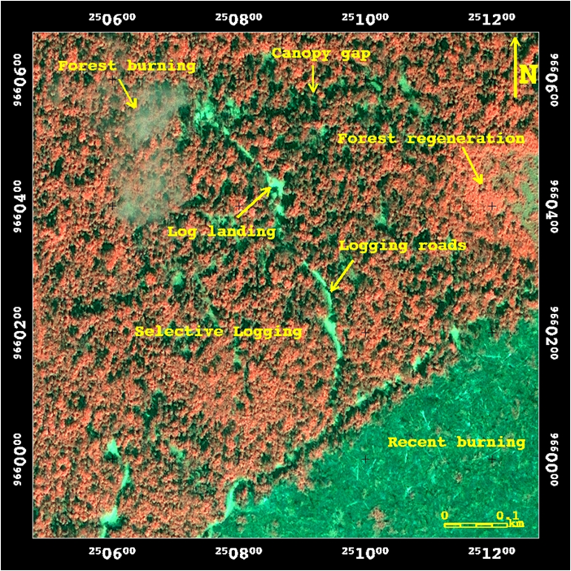
Problèmes de définition de la dégradation des forêts
La dégradation des forêts peut avoir de nombreux effets sur le couvert forestier.
La dégradation des forêts crée divers environnements sur les images de télédétection : forêts non perturbées, petites clairières, vieilles forêts dégradées (régénération des forêts), etc.
Tiré du Manuel de référence
(Sourcebook) 2014. Figure 2.2.1

Slide 28
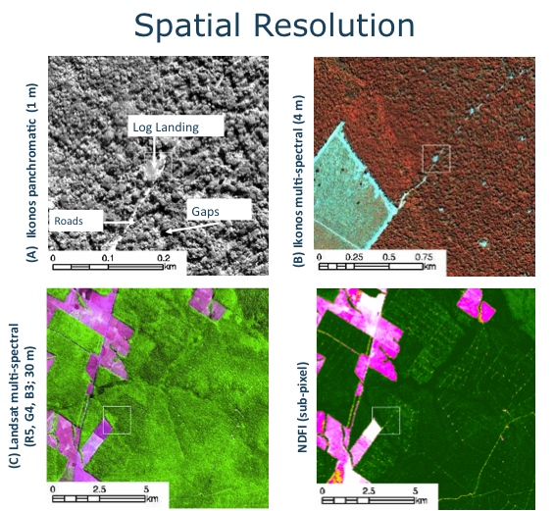
Méthodes de télédétection
Les images à très haute résolution spatiale facilitent la détection visuelle de la dégradation des forêts.
Les images à résolution spatiale moyenne avec un plus grand nombre de bandes spectrales, de type Landsat, peuvent être utiles pour cartographier et surveiller la dégradation des forêts avec une couverture temporelle élevée.
Tiré du Manuel de référence
(Sourcebook) 2014. Figure 2.2.3

Slide 29
Exemple de méthodes de télédétection utilisées pour cartographier l’abattage sélectif et le brûlage en Amazonie
Méthode de cartographie | Capteur | Étendue spatiale | Objectif | Avantages | Inconvénients
Interprétation visuelle | Landsat TM5 | Locale | Cartographie de l’ensemble de la surface de coupe | Ne nécessite pas de techniques sophistiquées de traitement de l’image | Laborieuse pour de grandes étendues et délimitation subjective des limites.
 | Landsat TM5 | Amazonie
Détection des jetées + zones tampons | Landsat TM5 e ETM+ | Locale | Cartographie de l’ensemble de la surface de coupe (dommages du couvert forestier, clairières et forêts non endommagées). | Relativement simple à mettre en œuvre et estime bien la surface totale de coupe. | Les tampons d’abattage varient dans le paysage et cette méthode ne reproduit pas la géométrie de la zone exploitée.
Arbre de décision | SPOT 4 | Locale | Cartographie des dommages du couvert forestier associés à l’abattage et au brûlage. | Règles de classification simples et intuitives. | N’a pas été testée sur de très grandes zones et les règles de classification peuvent varier dans le paysage.
Tiré du Manuel de référence
(Sourcebook) 2014. Tableau 2.2.1

Slide 30
Exemples de méthodes de télédétection (suite)
Méthode de cartographie | Capteur | Étendue spatiale | Objectif | Avantages | Inconvénients
Détection des modifications | Landsat TM5 e ETM+ | Locale | Cartographie des dommages du couvert forestier associés à l’abattage et au brûlage. | Accentue les zones endommagées du couvert forestier. | Nécessite deux paires d’images et ne fait pas de distinction entre les modifications naturelles et anthropiques des forêts.
Segmentation des images | Landsat TM5 | Locale | Cartographie de l’ensemble de la surface de coupe (dommages du couvert forestier, clairières et forêts non endommagées). | Relativement simple à mettre en œuvre et estime bien la surface totale de coupe. Gratuiciels disponibles. | N’a pas été testée sur de très grandes zones et les règles de segmentation peuvent varier dans le paysage.
CLAS (Carnegie Landsat Analysis System) | Landsat TM5 e ETM+ | Trois états de l’Amazonie (PA, MT et AC) | Cartographie de l’ensemble de la surface de coupe (dommages du couvert forestier, clairières et forêts non endommagées). | Entièrement automatisée et normalisée sur de très grandes zones. | Nécessite une très grande puissance de calcul et des paires d’images pour détecter l’évolution des forêts. Uniquement testée avec Landsat ETM+
NDFI (Normalized Differencing Fraction Index) + CCA (Contextual Classification Algorithm) | Landsat TM5 e ETM+ | Locale | Cartographie des dommages du couvert forestier associés à l’abattage et au brûlage. | Accentue les zones endommagées du couvert forestier. | N’a pas été testée sur de très grandes zones et ne fait pas la distinction entre les dommages dus à l’abattage et au brûlage.
Tiré du Manuel de référence (Sourcebook) 2014. Tableau 2.2.1

Slide 31
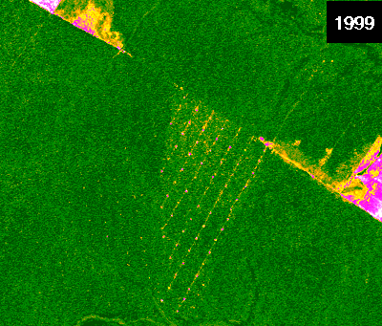
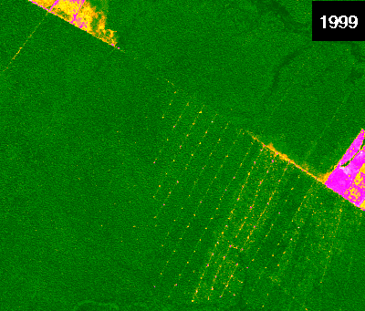
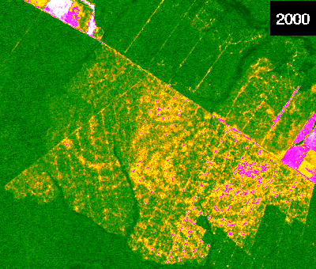
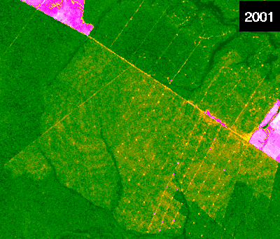
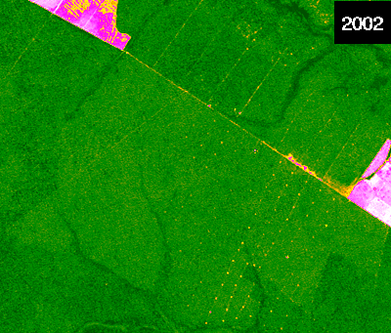
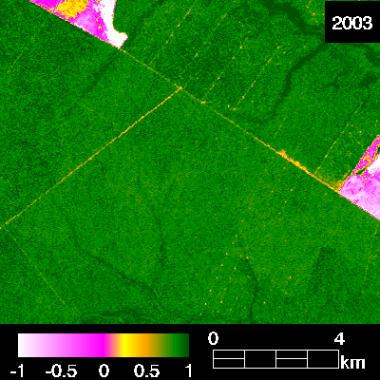
Dynamique de la dégradation des forêts
b
a
1998
Abattue
de longue date
Abattue
Les symptômes de dégradation des forêts changent rapidement.
La synergie des processus de dégradation des forêts peut réduire davantage les stocks de carbone des forêts dégradées.
La dégradation chronique des forêts est probable et accentue les pertes de carbone.
Une surveillance annuelle est nécessaire pour suivre les processus de dégradation des forêts.
Abattue
c
d
Abattue et brûlée
Abattue et brûlée
e
f
Abattue et brûlée de longue date
Abattue et brûlée de longue date
Tiré du Manuel de référence
(Sourcebook) 2014. Figure 2.2.6

Slide 32
Plan du cours
Définition de la dégradation des forêts et contexte des Recommandations du GIEC en matière de bonnes pratiques
Types de dégradation des forêts
Méthodes d’évaluation des zones forestières dégradées
  Surveillance de la dégradation des forêts due à l’abattage sélectif
  Méthodes de télédétection
    méthodes directes
    méthodes indirectes
Logiciels nécessaires

Slide 33
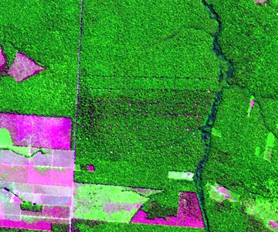
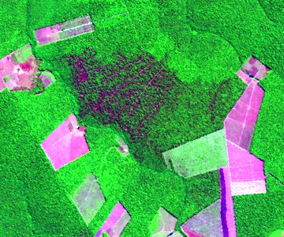
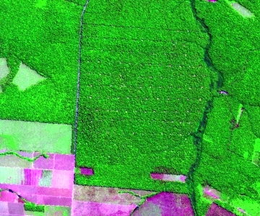
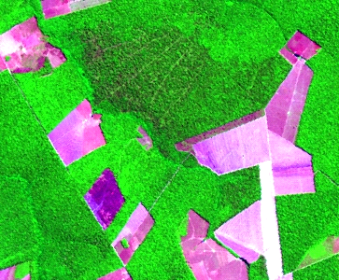
Interprétation visuelle de la dégradation des forêts
Exemples d’abattage sélectif et de forêts abattues et brûlées dans la région de Sinop, dans l’état du Mato Grosso (Brésil).
Définition subjective de la limite entre les forêts dégradées et non perturbées.
Détection visuelle impossible des vieilles cicatrices de dégradation des forêts.
Les symptômes de la dégradation des forêts disparaissent vite (voir diapositive 31), ce qui rend difficile leur interprétation visuelle.
1998
2000
Abattage sélectif
Abattage
et brûlage
sélectif
1999
2001
Abattage sélectif
Ancien abattage
et brûlage
anciens
sélectif
Fausse composition colorée Landsat (R5, G4, B3)

Slide 34
Analyse par démixage spectral (SMA)
Détail d’une image Ikonos
Les matériaux spectralement purs les plus courants (les membres extrêmes) des forêts dégradées sont les suivants :
  Végétation verte
  Sol
  Végétation non photosynthétique (NPV)
  Ombre
Les pixels mixtes prédominent dans les forêts dégradées.
Pixels mixtes Landsat
(30 m x 30 m)
Ombre
Végétation
Sol
NPV
Notes:
Spectralement pur signifie un signal de télédétection faisant uniquement référence à un type de matériau (de la végétation verte, par exemple). Le signal n’est pas mélangé avec d’autres types de matériaux (végétation verte mélangée au sol, par exemple). Un signal pur est désigné « membre extrême ».

Slide 35
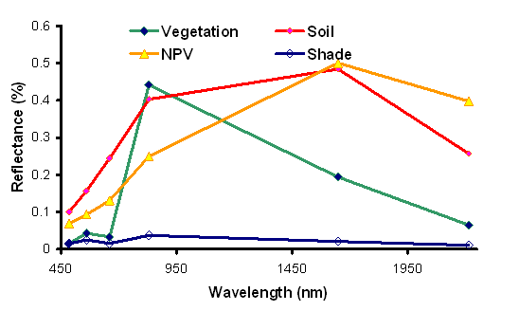
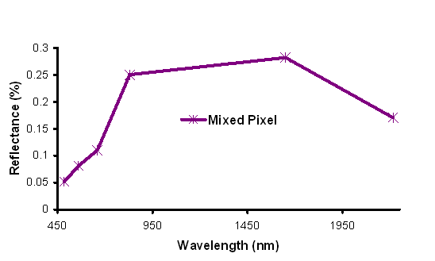
Pixels mixtes Landsat
L’analyse par démixage spectral a été proposée pour surmonter le problème des pixels mixtes rencontrés dans les forêts dégradées.
Les pixels mixtes peuvent être décomposés en fractions et membres extrêmes.
La réflectance des pixels mixtes est la somme de la réflectance des composants des membres extrêmes des pixels.
Membres extrêmes des images

Slide 36
Interprétation des fractions des membres extrêmes
Ombre
Végétation verte
Ombre :
  Topographie et rugosité du couvert forestier et grandes clairières
Végétation verte :
  Trouées, régénération des forêts et clairières
NPV :
  Dommages du couvert forestier et cicatrices de brûlage
Sol :
  Infrastructures d’exploitation forestière (routes et jetées)
NPV
Sol
Source : Souza Jr. et al. 2003

Slide 37
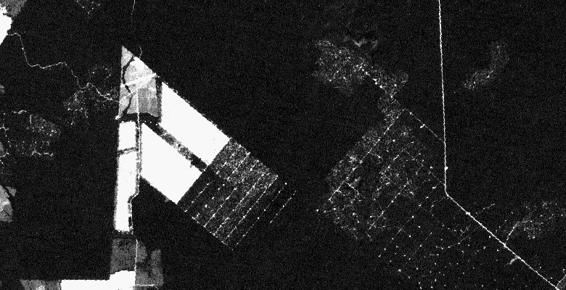
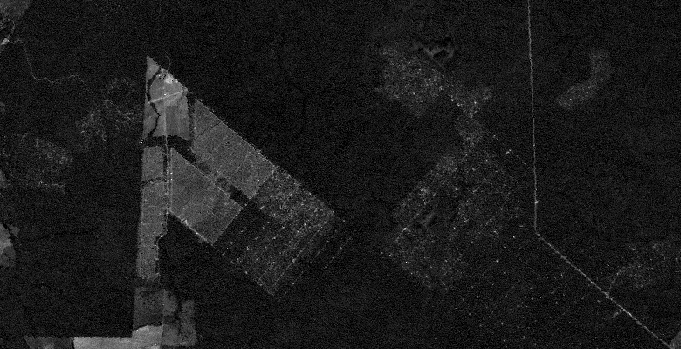
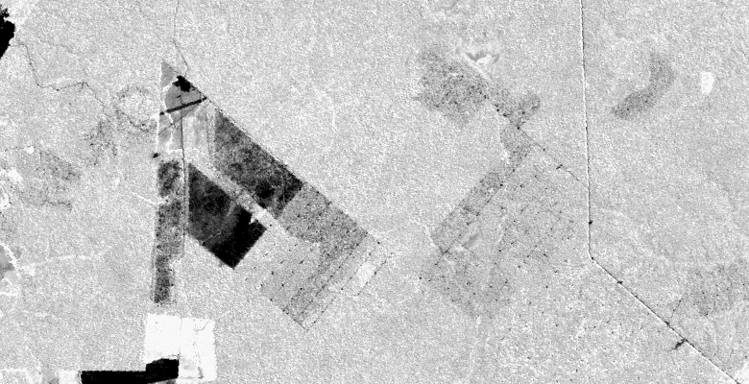
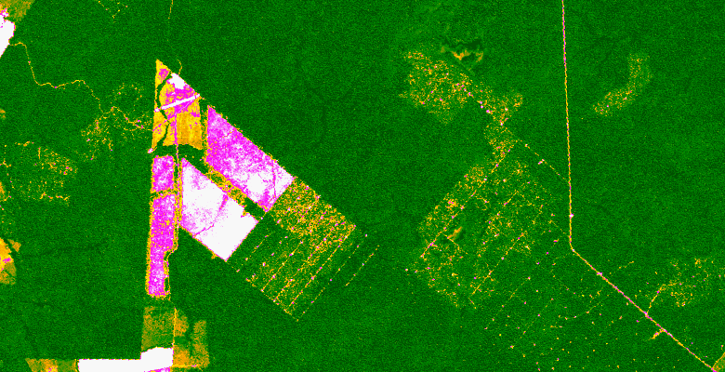

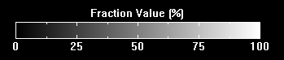
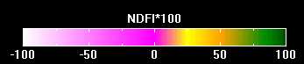
Utilisation des informations sur les fractions pour améliorer la détection de la dégradation des forêts
NDFI (Normalized Differencing Fraction Index)
État Paragominas, Pará
Sol
NPV
Où GV = végétation verte et NPV = végétation non photosynthétique
GV
NDFI
-1 ≤ NDFI ≤1
Des valeurs de l’indice NDFI entre 0,70 et 0,85 indiquent une modification du couvert pouvant être associée à la dégradation des forêts. L’indice NDFI peut être transformé par changement d’échelle à 0-200 pour conserver l’espace disque
Source : Souza Jr. 2005

Slide 38
Plan du cours
Définition de la dégradation des forêts et contexte des Recommandations du GIEC en matière de bonnes pratiques
Types de dégradation des forêts
Méthodes d’évaluation des zones forestières dégradées
  Surveillance de la dégradation des forêts due à l’abattage sélectif
  Méthodes de télédétection
    méthodes directes
    méthodes indirectes
Logiciels nécessaires

Slide 39
Méthode indirecte de surveillance de la dégradation des forêts : forêt intacte/non intacte
La télédétection directe de la dégradation des forêts n’est pas toujours possible (dans un contexte historique, par exemple).
Une méthode indirecte a été proposée ; elle s’inspire fortement des concepts élaborés pour évaluer les paysages forestiers intacts du monde dans le cadre des recommandations et lignes directrices du GIEC concernant la notification des émissions et absorptions de GES liées aux espaces boisés.
Notes:
Une méthode d’évaluation de la dégradation des forêts par télédétection directe ne peut pas toujours être adoptée en raison de divers facteurs limitatifs, qui sont encore plus restrictifs si la dégradation des forêts doit être mesurée pour une période historique, uniquement observable à partir de données de télédétection d’archives.
Qui plus est, la définition des forêts figurant dans les dispositions de la CCNUCC (CCNUCC 2001) ne fait pas de distinction entre les forêts ayant différents stocks de carbone, et les sous-catégories de terres forestières définies par les pays reposent souvent sur des concepts liés à différents types de forêts (composition spécifique, par exemple) ou écosystèmes qui peuvent être délimités en utilisant des données de télédétection ou des critères géospatiaux (altitude, par exemple). Il s’ensuit que tout système comptable reposant sur des définitions des forêts qui ne contiennent pas de paramètres liés à la teneur en carbone nécessitera de vastes et intensifs travaux de mesure des stocks de carbone (inventaire forestier national, par exemple) pour permettre la notification des émissions dues à la dégradation des forêts.
Dans ce contexte – le besoin de données sur les activités (modification des superficies) sur les forêts dégradées conformément aux rapports à fournir aux termes de la CCNUCC et le manque de données de télédétection pour un système de surveillance exhaustif – une nouvelle méthode a été élaborée pour fournir un outil opérationnel pouvant être appliquée à travers le monde. Cette méthode s’inspire fortement des concepts et critères déjà élaborés pour évaluer les paysages forestiers intacts du monde dans le cadre des recommandations et lignes directrices du GIEC concernant la notification des émissions et absorptions de GES liées aux espaces boisés.

Slide 40
Méthode des forêts intactes/non intactes : notions fondamentales
Définitions :
  Forêts intactes : stocks complets (forêts où le couvert naturel se situe entre 10 et 100 %)
  Forêts non intactes : stocks incomplets (forêts soumises à une exploitation du bois ou à une dégradation du couvert)
Cette distinction devrait être faite dans toute sous-catégorie d’utilisation des terres forestières qu’un pays entend déclarer à la CCNUCC.
Il s’ensuit qu’un pays devra également collecter les données correspondantes sur les stocks de carbone pour caractériser chaque sous-catégorie de terre forestière.
Notes:
Dans ce nouveau contexte, le concept de forêt intacte a été utilisé comme indicateur indirect pour identifier les terres forestières sans perturbation anthropique de sorte à évaluer leur teneur en carbone:
Forêts intactes: stocks complets (forêts où le couvert arboré, qui représente entre 10 et 100 %, n’a pas été perturbé, c’est-à-dire où le bois n’a pas été exploité)
Forêts non intactes: stocks incomplets (le couvert arboré doit être supérieur à 10 % pour que les forêts soient considérées comme telles aux termes des règles existantes de la CCNUCC, mais la nouvelle définition suppose que les forêts sont soumises à une exploitation du bois ou à une dégradation du couvert).
Cette distinction devrait être faite dans toute sous-catégorie d’utilisation des terres forestières (stratification forestière) qu’un pays entend déclarer à la CCNUCC. Par exemple, un pays qui déclare les émissions de ses terres forestières en utilisant deux sous-catégories (forêts de basse altitude et forêts de montagne) devrait stratifier son territoire en utilisant la méthode « intacte » et ainsi présenter des rapports sur quatre sous-catégories de terres forestières: les forêts de basse altitude intactes, les forêts de basse altitude non intactes, les forêts de montagne intactes et les forêts de montagne non intactes. Il s’ensuit qu’un pays devra également collecter les données correspondantes sur les stocks de carbone pour caractériser chaque sous-catégorie de terre forestière.

Slide 41
Méthode des forêts intactes/non intactes : définition des terres forestières intactes
Définies en fonction de paramètres fondés sur des critères spatiaux pouvant être appliqués objectivement et systématiquement à l’ensemble du territoire national.
Exemple de définition nationale :
  Situées sur des terres forestières conformément aux définitions de la CCNUCC avec une zone tampon dans la forêt
  Contiennent une mosaïque continue d’écosystèmes naturels
  Pas fragmentées par des infrastructures (routes, voies navigables, etc.)
  Absence de signes de transformation humaine importante
  Absence de terres brûlées et de plantations de jeunes arbres à proximité d’infrastructures
Source : Potapov et al. 2008.
Notes:
Les espaces forestiers intacts sont définis en fonction de paramètres fondés sur des critères spatiaux pouvant être appliqués objectivement et systématiquement à l’ensemble du territoire national. Chaque pays peut formuler sa propre définition des forêts intactes en fonction de sa situation nationale (de ses pratiques forestières, par exemple).
Ces critères avec des seuils plus élevés pour la superficie minimale et la distance des zones tampons ont été utilisés pour cartographier les espaces forestiers intacts à l’échelle de la planète (www.intactforests.org).
Ils peuvent être adaptés à l’échelle du pays ou de l’écosystème. Par exemple, la superficie ou la largeur minimale d’un espace forestier peuvent être réduites pour les écosystèmes de mangroves. Il est à noter que, selon ces critères, un espace forestier non intact resterait dans cet état longtemps après la fin des activités humaines jusqu’à la disparition des signes de transformation anthropique.
Source :
Potapov et al. 2008.

Slide 42
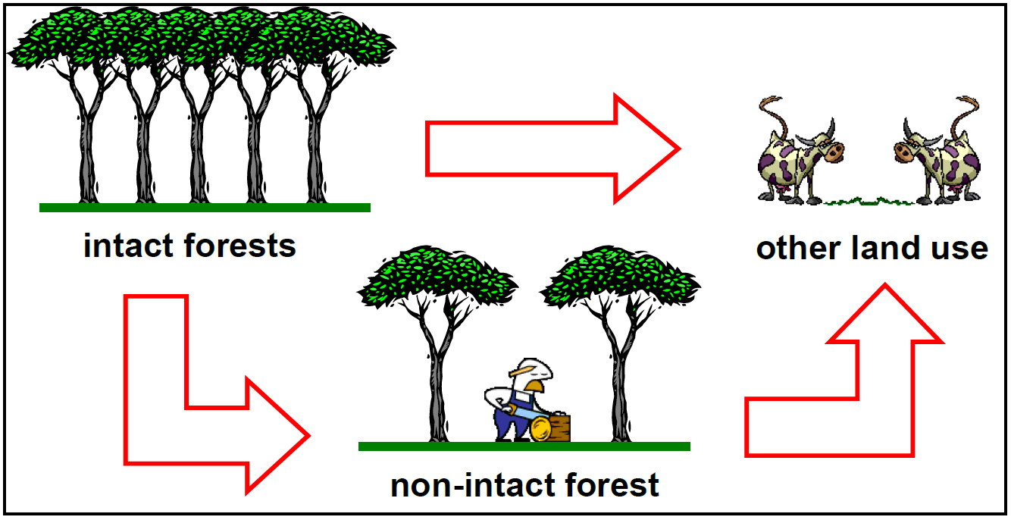
Méthode des forêts intactes/non intactes – application à la comptabilisation du carbone
Les émissions de carbone dues à la dégradation des forêts, quel que soit leur type, font intervenir deux facteurs : 1) la différence de teneur en carbone entre les forêts intactes et non intactes ; et 2) la superficie forestière intacte perdue pendant la période considérée
La dégradation des forêts est incluse dans la conversion des forêts intactes en forêts non intactes et est donc comptabilisée en tant que variation des stocks de carbone dans la proportion des terres forestières restant des terres forestières
Source : Mollicone et al. 2007.
Notes:
La distinction entre forêts intactes et non intactes permet de comptabiliser les pertes de carbone dues à la dégradation des forêts en les déclarant en tant que conversion de forêts intactes en forêts non intactes. Le processus de déclaration est ainsi comptabilisé sous la forme de l’un des trois types suivants de conversion illustrés dans le Manuel de référence GOFC-GOLD (2014, fig. 2.2.7): i) de forêts intactes à d’autres affectations des terres; ii) de forêts non intactes à d’autres affectations des terres; et iii) de forêts intactes en forêts non intactes.
En particulier, les émissions de carbone dues à la dégradation des forêts, quel que soit leur type, font intervenir deux facteurs : i) la différence de teneur en carbone entre les forêts intactes et non intactes ; et ii) la superficie forestière intacte perdue pendant la période considérée. Cette méthode comptable est entièrement compatible avec les recommandations UTCAFT et les lignes directrices AFAT du GIEC concernant les sections « Terres forestières restant terres forestières ».
Source :
Mollicone et al. 2007.

Slide 43
Méthode des forêts intactes/non intactes : matrice de changement d’affectation des terres
À → De↓ |  | Terres forestières |  | Autres terres
 |  | « Forêts (naturelles) intactes » | « Forêts non intactes »
Terres forestières | « Forêts (naturelles) intactes » | Préservation des forêts | Dégradation des forêts | Déboisement
 | « Forêts non intactes » | Amélioration des stocks de carbone (régénération des forêts) | Gestion durable des forêts | Déboisement
Autres terres |  | - | Amélioration des stocks de carbone (B/R)
Source : Bucki et al. 2012.
Notes:
Cette matrice de changement illustre l’application de la méthode de comptabilisation du carbone fondée sur la distinction entre forêts intactes et non intactes aux fins de REDD+. Les changements intervenant au niveau des terres forestières (rectangle rouge) devraient être couverts par la cartographie des forêts intactes/non intactes. Parmi les processus recensés dans REDD+, ceux-ci comprennent la préservation des forêts, la gestion durable des forêts, la dégradation des forêts et l’amélioration des stocks de carbone forestier (régénération des forêts).
Source :
Bucki et al. 2012.

Slide 44
Méthode des forêts intactes/non intactes : délimitation des terres forestières intactes
Une procédure en deux temps pourrait être utilisée pour exclure les zones non intactes et délimiter les forêts intactes restantes en utilisant la « méthode négative » :
Exclusion des zones entourant des établissements humains et des infrastructures et fragments résiduels de paysages inférieurs à 1 000 ha, à partir de cartes topographiques, de bases de données SIG, de cartes thématiques, etc. Cette première étape (potentiellement entièrement automatique) pourrait fournir un ensemble de fragments paysagers candidats avec des terres forestières potentiellement intactes
L’exclusion des zones non intactes et la délimitation des terres forestières intactes sont réalisées en améliorant la définition des limites à l’aide de méthodes d’interprétation visuelles ou semi-automatiques d’images satellitaires à haute résolution (résolution spatiale : ~ 10-30 m pixel).
Notes:
L’adoption du concept intact est également motivée par des raisons techniques et pratiques. Conformément aux pratiques actuelles de la CCNUCC, il appartient aux parties de recenser les forêts conformément à la règle établie d’une couverture de 10 à 100 %.
Lors de l’évaluation de l’état des terres forestières à l’aide de méthodes de télédétection satellitaire, la « méthode négative » peut être utilisée pour faire la distinction entre les forêts intactes et non intactes. Les perturbations telles que la construction de routes peuvent être facilement détectées, tandis que l’absence de preuves visuelles de perturbations peut laisser supposer que les autres terres sont intactes. Les perturbations sont plus facilement identifiables avec certitude à partir d’images satellitaires que les caractéristiques des écosystèmes forestiers, qui devraient être déterminés si l’on applique la « méthode positive », à savoir l’identification des forêts intactes en supposant que le reste n’est pas intact.
Avec cette méthode, les conversions entre forêts intactes, forêts non intactes et autres affectations des terres peuvent être facilement mesurées à l’échelle planétaire à l’aide d’images satellitaires d’observation de la terre; en revanche, toute autre définition des forêts (vierge, naturelle, primaire/secondaire, etc.) n’est pas toujours mesurable.

Slide 45
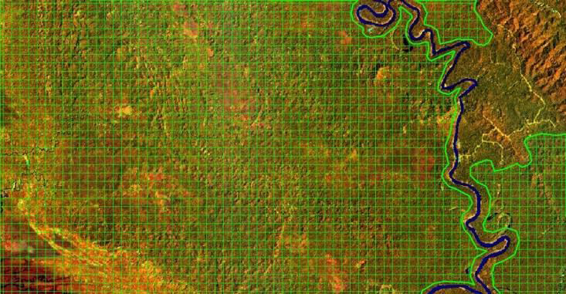
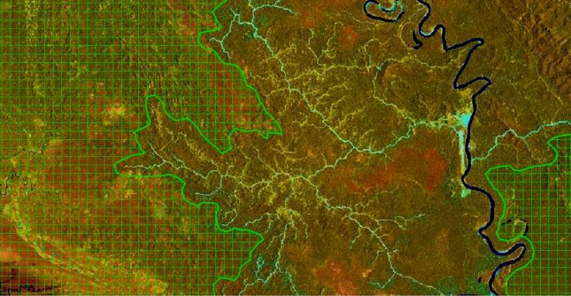
Exemple de délimitation entre forêts intactes/non intactes
a) Papouasie-Nouvelle-Guinée
26 décembre 1988
b) Papouasie-Nouvelle-Guinée
7 octobre 2002
Les zones hachurées sont considérées intactes.
Dans la zone d’échantillonnage, en l’espace de 14 ans, 51 % des terres forestières intactes existantes ont été converties en terres forestières non intactes.
Parallèlement, le déboisement représente moins de 1 % (routes).
Source : Potapov et al. 2008.
Notes:
Cette diapositive présente un exemple pratique de délimitation des forêts en zones intactes et non intactes à partir d’images satellitaires Landsat.
Les images sont tirées de la figure 2.2.8 du Manuel de référence GOFC-GOLD (2014) intitulée « Forest Degradation Assessment in Papua New Guinea » (évaluation de la dégradation des forêts en Papouasie-Nouvelle-Guinée). Les images satellitaires Landsat (a) et (b) représentent la même zone de la province du Golfe de Papouasie-Nouvelle-Guinée (PNG) et ont été prises respectivement le 26.12.1988 et le 07.10.2002. Cette région abrite uniquement des forêts de basse altitude. Les polygones représentent l’étendue des forêts intactes aux dates respectives. Une méthode d’interprétation visuelle a été utilisée pour délimiter les forêts intactes.
Pour évaluer les pertes de carbone dues à la dégradation des forêts dans cette zone, la PNG pourrait indiquer qu’en l’espace de 14 ans 51 % des terres forestières intactes existantes ont été converties en terres forestières non intactes. La perte totale de carbone devrait être équivalente à la perte d’espace forestier intact multipliée par la différence de teneur en carbone entre les terres forestières intactes et non intactes. Dans ce cas précis, le déboisement (réseau de routes) représente moins de 1 %. Taille de la zone: ~ 20km x 10 km
Source :
Potapov et al. 2008.

Slide 46
Autre exemple de méthode indirecte : Utilisation de la télédétection et des SIG pour cartographier l’abattage sélectif
La détection des routes et jetées dues à l’exploitation forestière peut être réalisée par télédétection.
Des distances tampons peuvent être appliquées à l’aide des SIG pour estimer la superficie touchée par l’abattage.
Source : Souza and Barreto 2000.
Notes:
Source : Souza, C. and Barreto, P. 2000.

Slide 47
Plan du cours
Définition de la dégradation des forêts et contexte des Recommandations du GIEC en matière de bonnes pratiques
Types de dégradation des forêts
Méthodes d’évaluation des superficies forestières dégradées
  Surveillance de la dégradation des forêts due à l’abattage sélectif
  Méthodes de télédétection
    méthodes directes
    méthodes indirectes
Logiciels nécessaires

Slide 48
Logiciel de cartographie de la dégradation des forêts
Des logiciels commerciaux comme ENVI, ERDAS, PCI et ArcGIS peuvent être utilisés pour mettre en œuvre la majorité des méthodes mentionnées ci-dessus.
Des logiciels spécialisés ont été spécialement développés pour cartographier et surveiller la dégradation des forêts :
  CLASlite
  ImgTools (voir exercices)

Slide 49
Récapitulatif
Il est important de définir précisément la dégradation des forêts et d’établir une référence pour mesurer les variations des stocks de carbone au sein d’un espace forestier.
La détection de la dégradation des forêts par observation de la terre n’est pas toujours possible.
Différentes méthodes peuvent être utilisées pour évaluer différents types de dégradation des forêts :
  Observations et levés sur le terrain
  Méthodes de télédétection directe
  Méthodes de télédétection indirecte
Divers logiciels commerciaux et libres permettent de cartographier la dégradation des forêts

Slide 50
Exemples nationaux et exercices
Exemples nationaux :
Pérou : Surveillance de la dégradation des forêts avec CLASlite
Cameroun : Surveillance de la dégradation des forêts avec NDFI
Bolivie : Surveillance de la dégradation des forêts avec SMA et NDFI
Exercices :
Surveillance des processus de dégradation des forêts (abattage) avec ImgTools :
  Partie 1 : Présentation d’ImgTools
  Partie 2 : Détection de l’évolution des forêts avec SMA et NDFI
  Partie 3 : Classification par arbre de décision utilisant une série chronologique d’images SMA et NDFI
Cartographie des forêts intactes/non intactes à l’aide d’indicateurs indirects

Slide 51
Modules complémentaires recommandés
Module 2.3, pour en savoir plus sur les méthodes d’évaluation des facteurs d’émission afin de calculer les changements affectant les stocks de carbone forestier.
Modules 3.1 à 3.3, pour en savoir plus sur l’évaluation et la notification REDD+

Slide 52
Références
Bucki et al. 2012. “Assessing REDD+ Performance of Countries with Low Monitoring Capacities : The Matrix Approach.” Environmental Research Letters 7 : 014031. http://iopscience.iop.org/1748-9326/7/1/014031/pdf/1748-9326_7_1_014031.pdf.
GFOI (Global Forest Observations Initiative). 2014. Integrating Remote-sensing and Ground-based Observations for Estimation of Emissions and Removals of Greenhouse Gases in Forests : Methods and Guidance from the Global Forest Observations Initiative. (Often GFOI MGD.) Geneva, Switzerland : Group on Earth Observations, version 1.0. http://www.gfoi.org/methods-guidance/.
Ghilardi, Adrian, Gabriela Guerrero, and Omar Masera. 2007. “Spatial Analysis of Residential Fuelwood Supply and Demand Patterns in Mexico Using the WISDOM Approach.” Biomass and Bioenergy 31 (7) : 475 – 491. http://dx.doi.org/10.1016/j.biombioe.2007.02.003.
GOFC-GOLD (Global Observation of Forest Cover and Land Dynamics). 2014. A Sourcebook of Methods and Procedures for Monitoring and Reporting Anthropogenic Greenhouse Gas Emissions and Removals Associated with Deforestation, Gains and Losses of Carbon Stocks in Forests Remaining Forests, and Forestation. (Often GOFC-GOLD Sourcebook.) Netherland : GOFC-GOLD Land Cover Project Office, Wageningen University. http://www.gofcgold.wur.nl/redd/index.php.

Slide 53
Herold, M., et al. 2011. “Options for Monitoring and Estimating Historical Carbon Emissions from Forest Degradation in the Context of REDD+.” Carbon Balance and Management 6 (13). doi : 10.1186/1750-0680-6-13. http://www.cbmjournal.com/content/6/1/13
Hosonuma, N., M. Herold, V. De Sy, R. De Fries, M. Brockhaus, L. Verchot, A. Angelsen, and E. Romijn. 2012.” An Assessment of Deforestation and Forest Degradation Drivers in Developing Countries.” Environmental Research Letters 7 (4) 044009. doi : 10.1088/1748-9326/7/4/044009.
Laurance, William F., and Carlos A. Peres. 2006. Emerging Threats to Tropical Forests. University of Chicago Press.
Mollicone, D., et al. 2007. “An Incentive Mechanism for Reducing Emissions from Conversion of Intact and Non-intact Forests.” Climatic Change 83 : 477 – 93.
Morton, D., et al. 2011. “Historic Emissions from Deforestation and Forest Degradation in Mato Grosso, Brazil : 1) source data uncertainties.” Carbon Balance and Management 6 (18). doi : 10.1186/1750-0680-6-18.
Pearson, T. R. H, S. Brown, and F. M. Casarim. 2014. “Carbon Emissions from Tropical Forest Degradation Caused by Logging.” Environmental Research Letters 9 (3) : 034017. doi : 10.1088/1748-9326/9/3/034017

Slide 54
Potapov, P., et al. 2008. “Mapping the World’s Intact Forest Landscapes by Remote Sensing.” Ecology and Society 13: 51. http://www.ecologyandsociety.org/vol13/iss2/art51/.
Simula, M. 2009. “Towards Defining Forest Degradation : Comparative Analysis Of Existing Definitions.” Working Paper 154, FAO, Rome. ftp://ftp.fao.org/docrep/fao/012/k6217e/k6217e00.pdf
Souza. 2012. “Monitoring of Forest Degradation.” In : Achard, F., Hansen, M.C. Global Forest Monitoring from Earth Observation. CRC Press. https ://www.crcpress.com/product/isbn/9781466552012
Souza, C. and Barreto, P. 2000. An alternative approach for detecting and monitoring selectively logged forests in the Amazon. International Journal of Remote Sensing, 21, 173 – 179.
UNFCCC (United Nations Framework Convention on Climate Change). 2008. “Informal Meeting of Experts on Methodological Issues Related to Forest Degradation : Chair’s Summary of Key Messages.” Bonn, October 20 – 21. http://unfccc.int/methods_science/redd/items/4579.php.

